Slide 1
Lärarlönelyftets anslag minskar

Slide 2
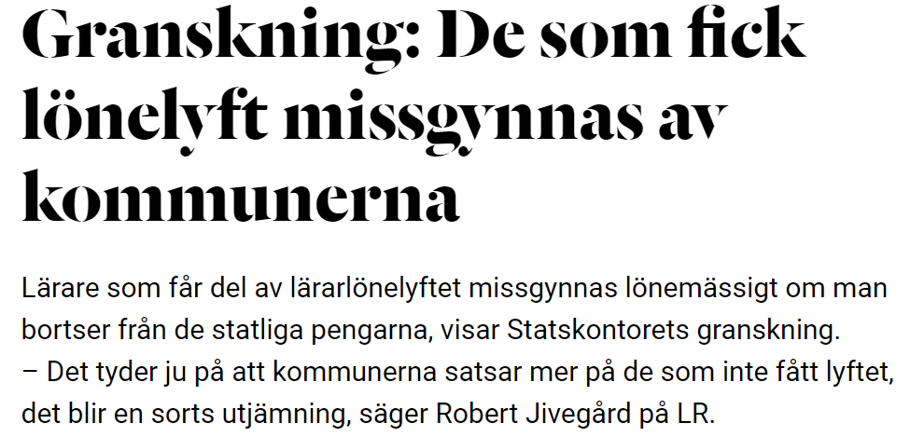
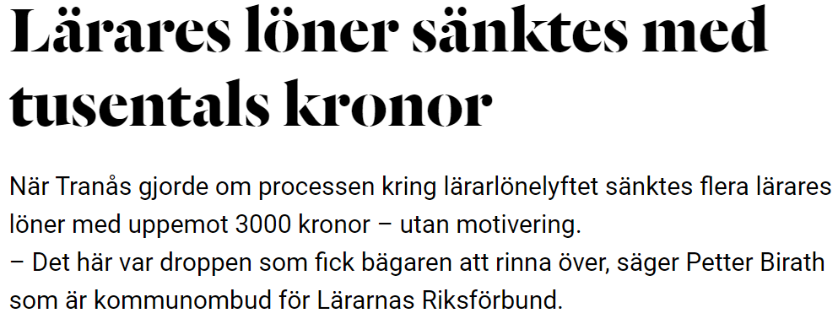
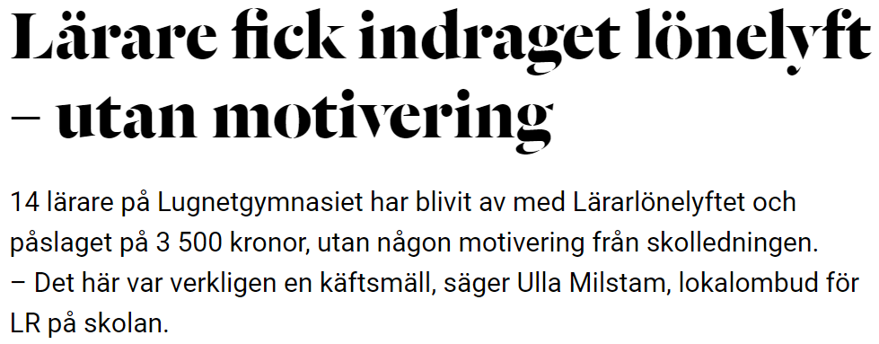
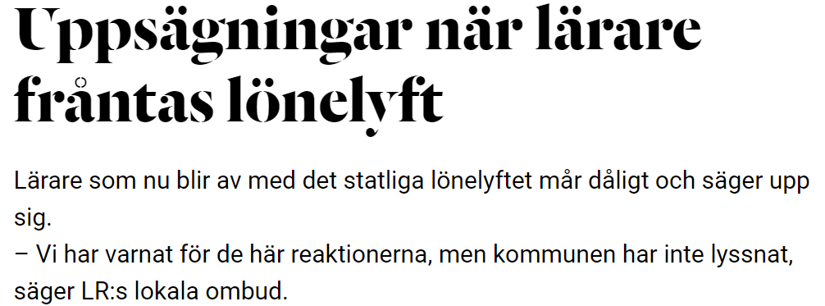

Slide 3
Riksdagen har beslutat att minska Lärarlönelyftets anslag nästa år (2023) från nuvarande tre miljarder kronor till två miljarder kronor.
I budgetpropositionen finns även en avisering om en minskning till en miljard kronor år 2024. Detta är en åtgärd som görs för att de riktade statsbidragen på utbildningsområdet ska bli färre och enklare, en ambition som aviserades i budgetpropositionen för 2018.
Pengarna från Lärarlönelyftet överförs till statsbidrag för stärkt likvärdighet och kunskapsutveckling (SFS 2018:49). Statsbidraget för stärkt likvärdighet och kunskapsutveckling kan inte användas för lärarlöner.
Villkoren i Lärarlönelyftet är oförändrade, vilket innebär att bidragsramarna för huvudmän med många elever påverkas mest.

Slide 4
Budgetpropositionen 2022 (2021/22:1) aviseras att anslaget ska uppgå till en miljard kronor från och med 2024.
Det finns i dagsläget inga signaler om att Lärarlönelyftet ska försvinna helt. Det är riksdag och regering som avgör om bidraget ska finnas kvar och Skolverket uppdaterar informationen om bidragets framtid så fort det finns ny information.
Prioriteringar när det gäller statsbidragssatsningar förändras över tid och statsbidragen är riktade medel för att främja skolutvecklingen i den riktning regeringen önskar.
Statsbidragen är tillfälliga finansiella stöd för vissa frågor och kan inte användas som en varaktig grund för finansieringen av verksamheten.
När Lärarlönelyftet infördes 2016 meddelades att det är upp till varje huvudman att besluta om löneökningen via Lärarlönelyftet ska betalas ut tills vidare eller för en viss tid.

Slide 5
Exempel på effekt för bidragsramarna
Huvudmannens bidragsram kommer att påverkas dels av anslagssänkningen, dels av andelen elever relativt det totala elevantalet i riket.
I dagsläget kan endast preliminära uppskattningar av effekten på bidragsramarna göras, eftersom delar av elevstatistiken som
ligger till grund för ramberäkningen 2023/24 publiceras i slutet av mars 2023

